Slide 1


Slide 2

LÝ THUYẾT MẬT MÃ
TS. TẠ KIM HUỆ
TRƯỜNG ĐIỆN – ĐIỆN TỬ

Slide 3
CHƯƠNG 2: MẬT MÃ KHOÁ ĐỐI XỨNG
Mật mã học hiện đại và các khái niệm
Mật mã dòng
Mật mã khối

Slide 4
Things to remember
Mật mã học là:
A tremendous tool : công cụ mạnh
The basis for many security mechanisms: cội nguồn của rất nhiều kỹ thuật bảo mật khác
Mật mã học không:
The solution to all security problems: giải quyết được tất cả các vấn đề bảo mật
Reliable unless implemented and used properly: đáng tin cậy trừ khi sử dụng đúng cách và thực thi đúng cách
Tự sáng tạo ra hệ mật mã của riêng bạn
many many examples of broken ad-hoc design
Encryption algorithm is publicly known -> Thuật toán mật mã luôn công khai -> Không sử dụng các loại mã độc quyền (Never use a proprietary cipher)

Slide 5
Mật mã học ứng dụng ở khắp mọi nơi
Bảo mật truyền thông (Secure communication):
web traffic: HTTPS
wireless traffic: 802.11i WPA2 (and WEP), GSM, Bluetooth
Mã hóa file (Encrypting files on disk): EFS, TrueCrypt
Bảo vệ nội dung (Content protection) (e.g. DVD, Blu-ray): CSS, AACS
Xác thực người dùng (User authentication)
… and much much more

Slide 6




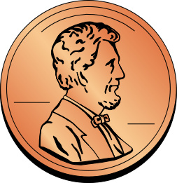
Mật mã học ứng dụng ở khắp mọi nơi
Chữ ký số (Digital signatures)
Giao tiếp ẩn danh (Anonymous communication)
Tiền số ẩn danh (Anonymous digital cash)
Can I spend a “digital coin” without anyone knowing who I am?
How to prevent double spending?
Who did I just talk to?
Alice
Alice signature
Bob
1$
Who was that?
Alice
Internet
(anon. comm.)

Slide 7
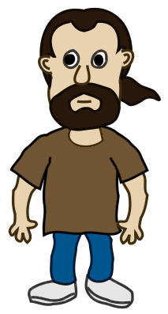
Đảm bảo tính chính xác trong các giao thức
Bầu cử (Elections)
Đấu giá riêng tư (Private auctions)
Auction winner = [the highest bidder, pays the 2nd highest bit ]
0 1 0 0 1
Election
Center
Winner = Max [votes]

Slide 8
Đảm bảo tính chính xác trong các giao thức
Goal: compute f(x₀,x₁, x₂, x₃, x₄)
“Thm:” anything that can done with trusted auth. can also be done without
Tính toán bảo mật nhiều bên (Secure multi-party computation)
X₀ X₁ X₂ X₃ X₄
Trusted
Authority
F(X₀,X₁,…,X₄)

Slide 9

Mật mã học hiện đại – Các khái niệm
Một hệ thống mật mã là một bộ năm
Thỏa mãn các điều kiện sau đây:
Tập nguồn P (plaintext) là tập hữu hạn tất cả các bản tin nguồn cần mã hóa có thể có.
C (ciphertext) là một tập hữu hạn các ký tự bản mã
K (key) là tập hữu hạn các khóa có thể được sử dụng
E (encryption) là một ánh xạ từ (K,P) vào C, được gọi là phép lập mật mã
D (decryption)là một ánh xạ từ (K,C) vào P , được gọi là phép giải mã.
Chú ý: các ánh xạ này là ánh xạ 1-1
$$S=(P,C,K,E,D)$$

Slide 10
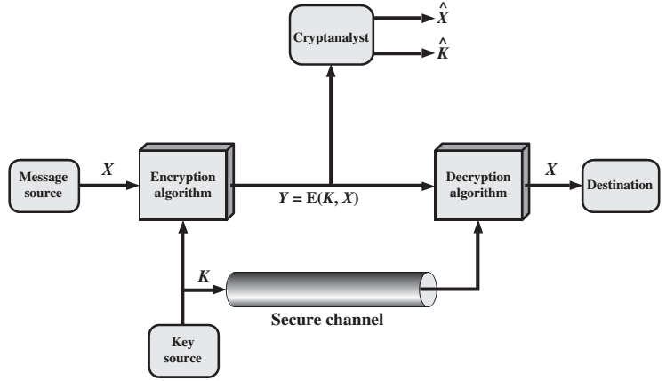
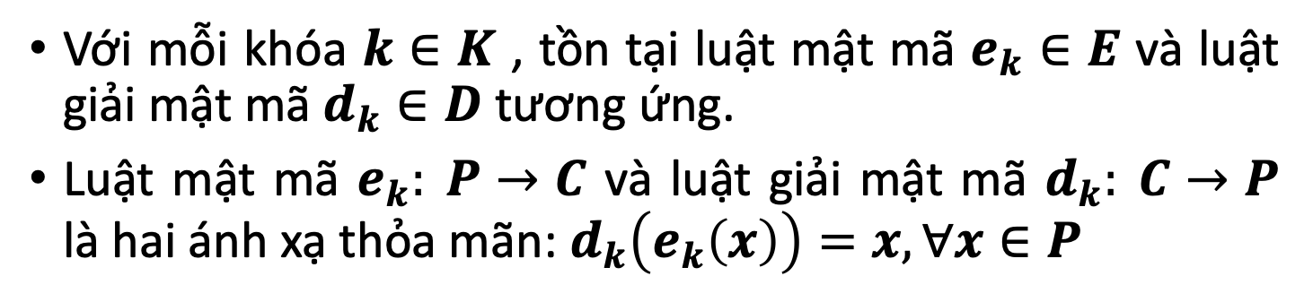
Mật mã học hiện đại – Các khái niệm
Với mỗi khóa $k∈K$ , tồn tại luật mật mã $e_{k}∈E$ và luật giải mật mã $d_{k}∈D$tương ứng.
Luật mật mã $e_{k}: P→C$ và luật giải mật mã $d_{k}: C→P$ là hai ánh xạ thỏa mãn: $d_{k}\left(e_{k}\left(x\right)\right)=x, ∀x∈P$
Mật mã khối
Mật mã dòng
Hàm băm – chữ ký số - xác thực
Khóa đối xứng – Khóa bất đối xứng
Mã sử dụng khóa – không sử dụng khóa

Slide 11
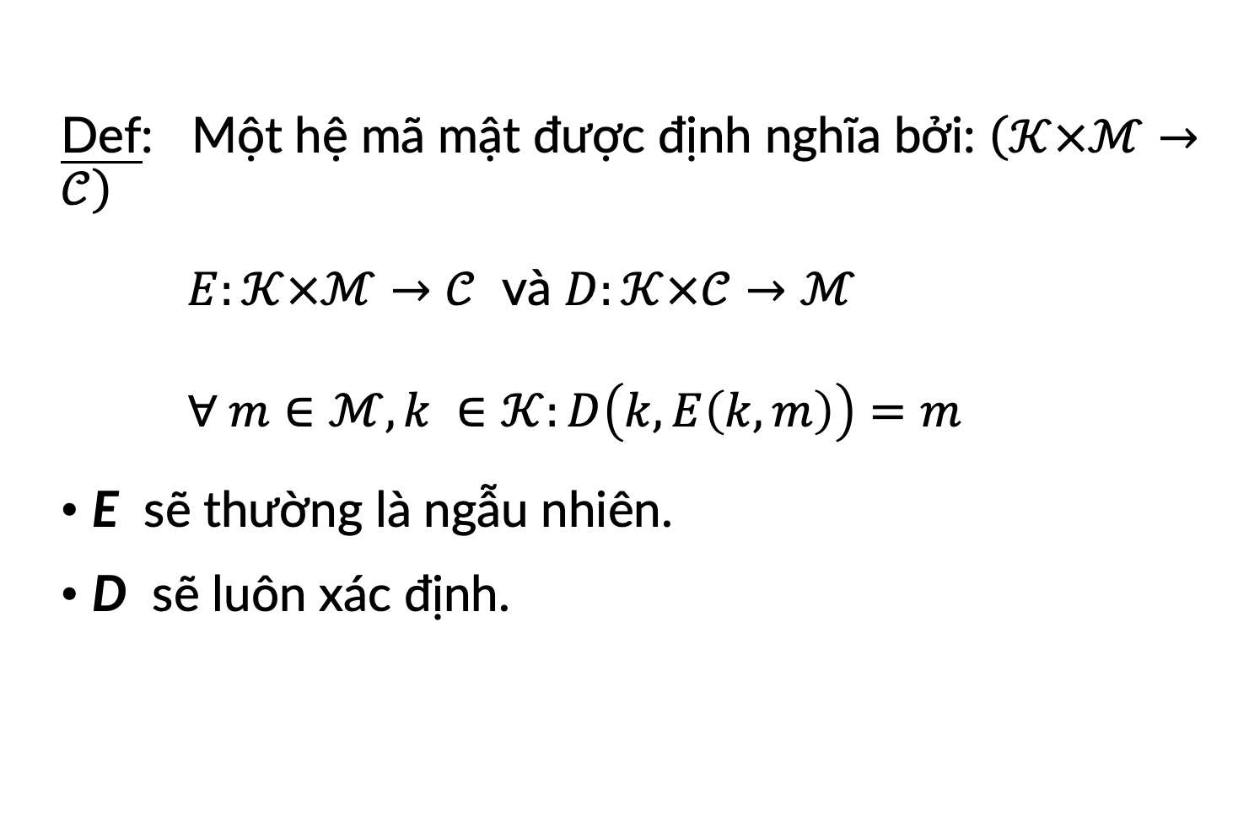
Mật mã khoá đối xứng
Def: Một hệ mã mật được định nghĩa bởi: $\left(𝒦×ℳ→𝒞\right)$
$E:𝒦×ℳ→𝒞$ và $D:𝒦×𝒞→ℳ$
$∀ m∈ℳ, k ∈𝒦:D\left(k,E\left(k,m\right)\right)=m$
E sẽ thường là ngẫu nhiên.
D sẽ luôn xác định.

Slide 12
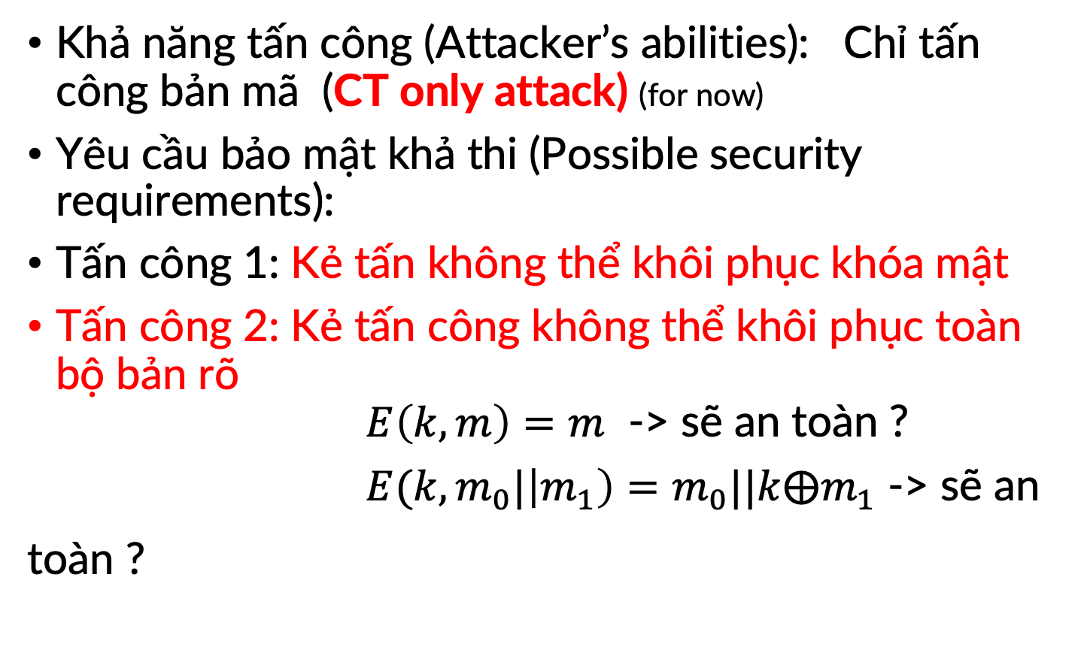
Thế nào là mã mật bảo mật?
Khả năng tấn công (Attacker’s abilities): Chỉ tấn công bản mã (CT only attack) (for now)
Yêu cầu bảo mật khả thi (Possible security requirements):
Tấn công 1: Kẻ tấn không thể khôi phục khóa mật
Tấn công 2: Kẻ tấn công không thể khôi phục toàn bộ bản rõ
$E\left(k,m\right)=m$ -> sẽ an toàn ?
$E(k,m_{0}|\left|m_{1}\right)=m_{0}||k⨁m_{1}$ -> sẽ an toàn ?

Slide 13
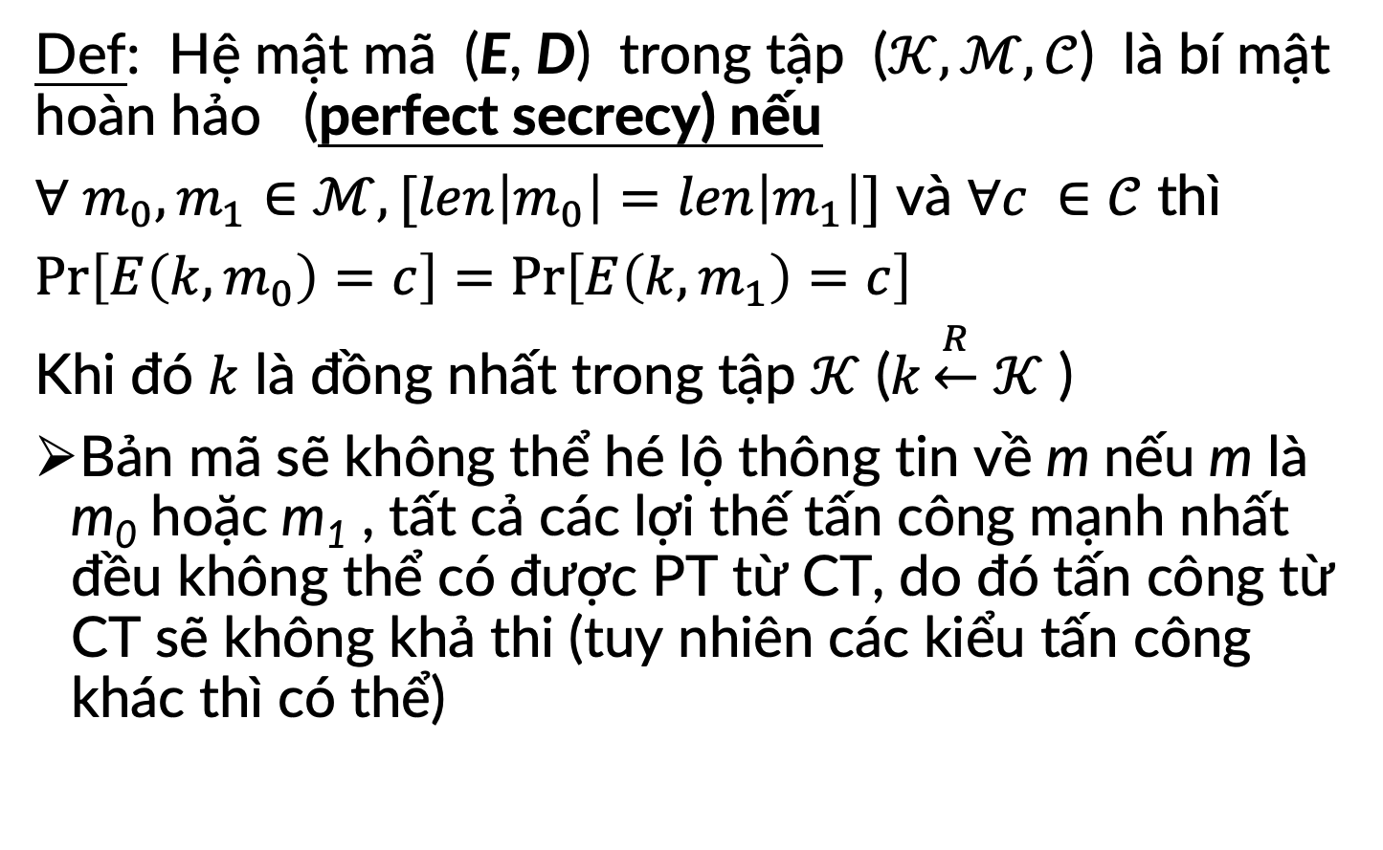
Lý thuyết bảo mật thông tin (Shannon 1949)
Def: Hệ mật mã (E, D) trong tập ($𝒦, ℳ, 𝒞$) là bí mật hoàn hảo (perfect secrecy) nếu
$∀ m_{0},m_{1}∈ℳ, [len\left|m_{0}\right|=len\left|m_{1}\right|]$ và $∀c ∈𝒞$ thì
$\operatorname{Pr}\left[E\left(k,m_{0}\right)=c\right]=$ $\operatorname{Pr}\left[E\left(k,m_{1}\right)=c\right]$
Khi đó $k$ là đồng nhất trong tập $𝒦$ ($k\underset{←}{R}$ $𝒦$ )
Bản mã sẽ không thể hé lộ thông tin về m nếu m là m₀ hoặc m₁ , tất cả các lợi thế tấn công mạnh nhất đều không thể có được PT từ CT, do đó tấn công từ CT sẽ không khả thi (tuy nhiên các kiểu tấn công khác thì có thể)

Slide 14
Mật mã dòng

Slide 15
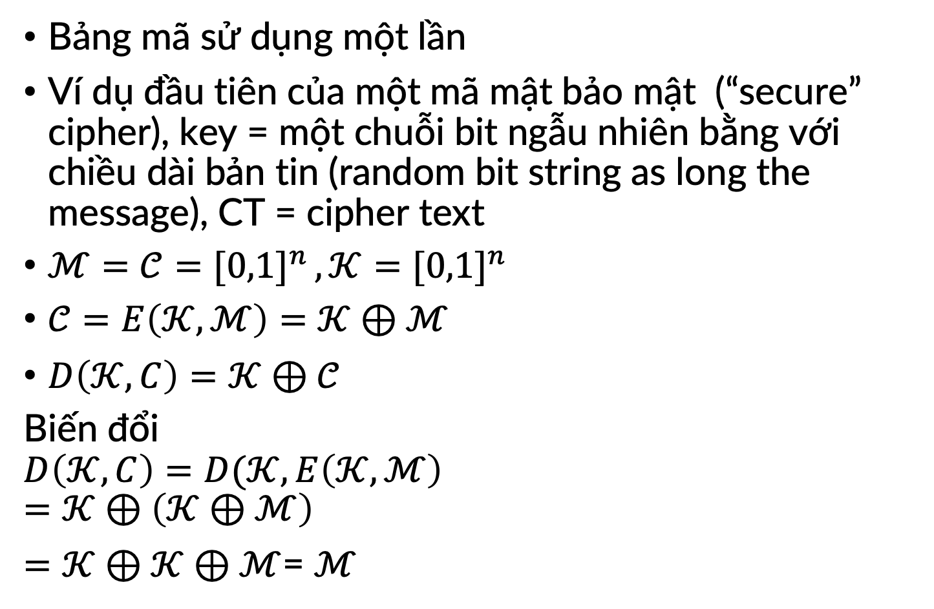
The One Time Pad (OTP) (Vernam 1917)
Bảng mã sử dụng một lần
Ví dụ đầu tiên của một mã mật bảo mật (“secure” cipher), key = một chuỗi bit ngẫu nhiên bằng với chiều dài bản tin (random bit string as long the message), CT = cipher text
$ℳ=𝒞={[0,1]}^{n }, 𝒦={[0,1]}^{n }$
$𝒞=E\left(𝒦,ℳ\right)=𝒦⊕ℳ$
$D\left(𝒦,C\right)=𝒦⊕𝒞$
Biến đổi
$$D\left(𝒦,C\right)=D(𝒦,E\left(𝒦,ℳ\right)$$
$$=𝒦⊕\left(𝒦⊕ℳ\right)$$
$=𝒦⊕𝒦⊕ℳ$= $ℳ$
msg: 0 1 1 0 1 1 1
key: 1 0 1 1 0 1 0
CT:
⊕

Slide 16
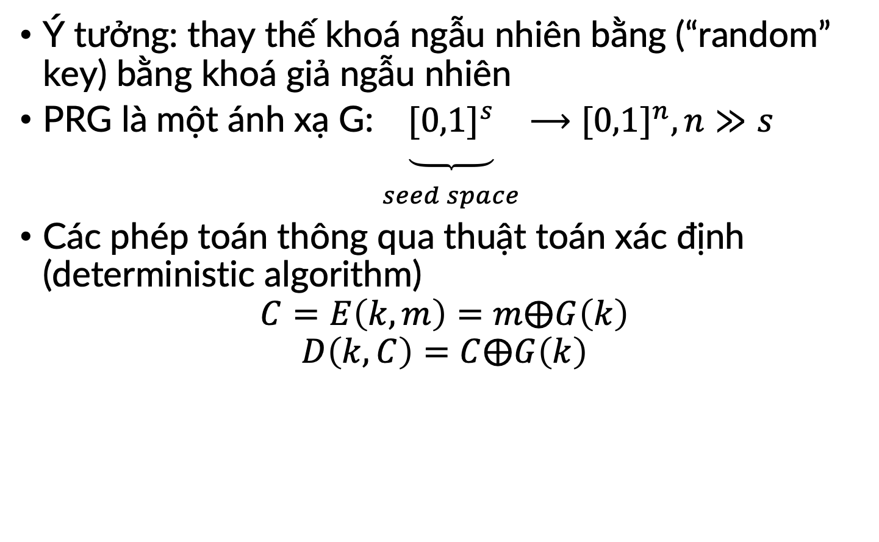

Bộ phát số ngẫu nhiên - Pseudorandom Generators
Ý tưởng: thay thế khoá ngẫu nhiên bằng (“random” key) bằng khoá giả ngẫu nhiên
PRG là một ánh xạ G: $\underset{\begin{aligned} \\ seed space\end{aligned}}{\underbrace{{[0,1]}^{s}}}⟶$ ${[0,1]}^{n}, n≫s$
Các phép toán thông qua thuật toán xác định (deterministic algorithm)
$$C=E\left(k,m\right)=m⨁G\left(k\right)$$
$$D\left(k,C\right)=C⨁G\left(k\right)$$
k
G
G(k)
$$⨁$$
m
C

Slide 17
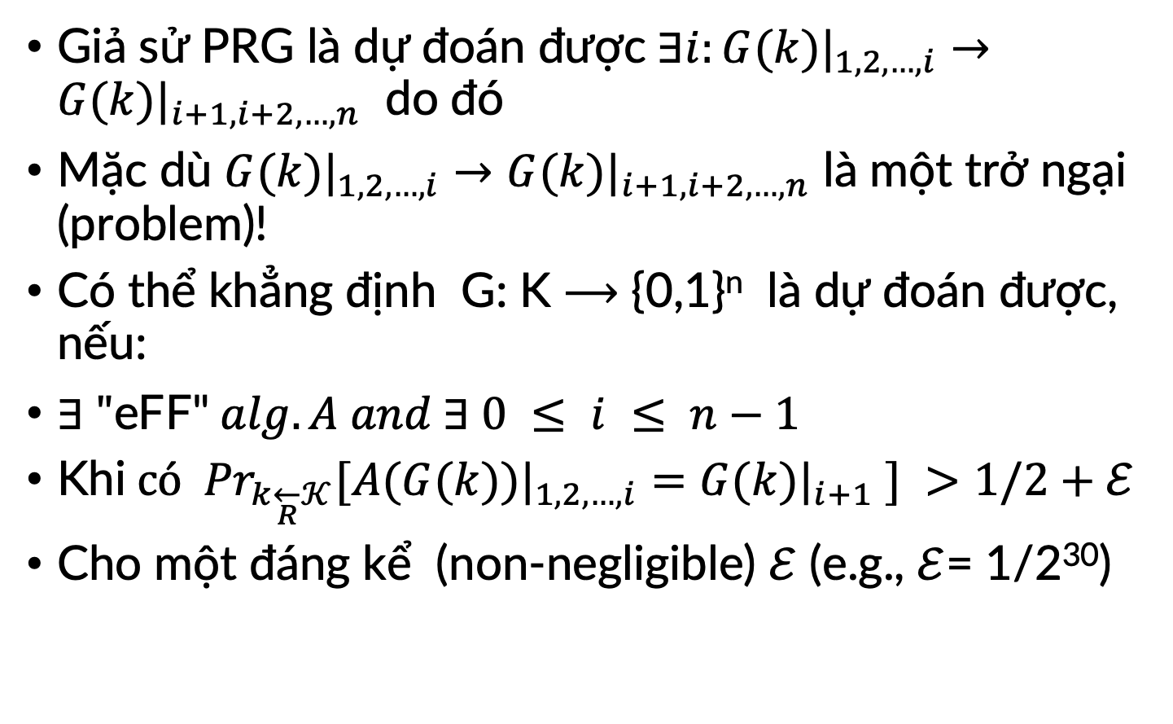
PRG không thể dự đoán (unpredictable)
Giả sử PRG là dự đoán được$∃i:G(k)|_{1,2,…,i}→G(k)|_{i+1,i+2,…,n}$ do đó
Mặc dù $G(k)|_{1,2,…,i}→G(k)|_{i+1,i+2,…,n}$ là một trở ngại (problem)!
Có thể khẳng định G: K ⟶ {0,1}^{n} là dự đoán được, nếu:
$∃ "\text{eFF}\text{"} alg. A and ∃ 0 ≤ i ≤ n−1$
Khi$có {Pr}_{k\overset{←}{R}𝒦}[A(G(k){)|}_{1,2,…,i}=G(k)|_{i+1} ] >1/2+ℰ$
Cho một đáng kể (non-negligible) $ℰ$ (e.g., $ℰ$= 1/2³⁰)

Slide 18
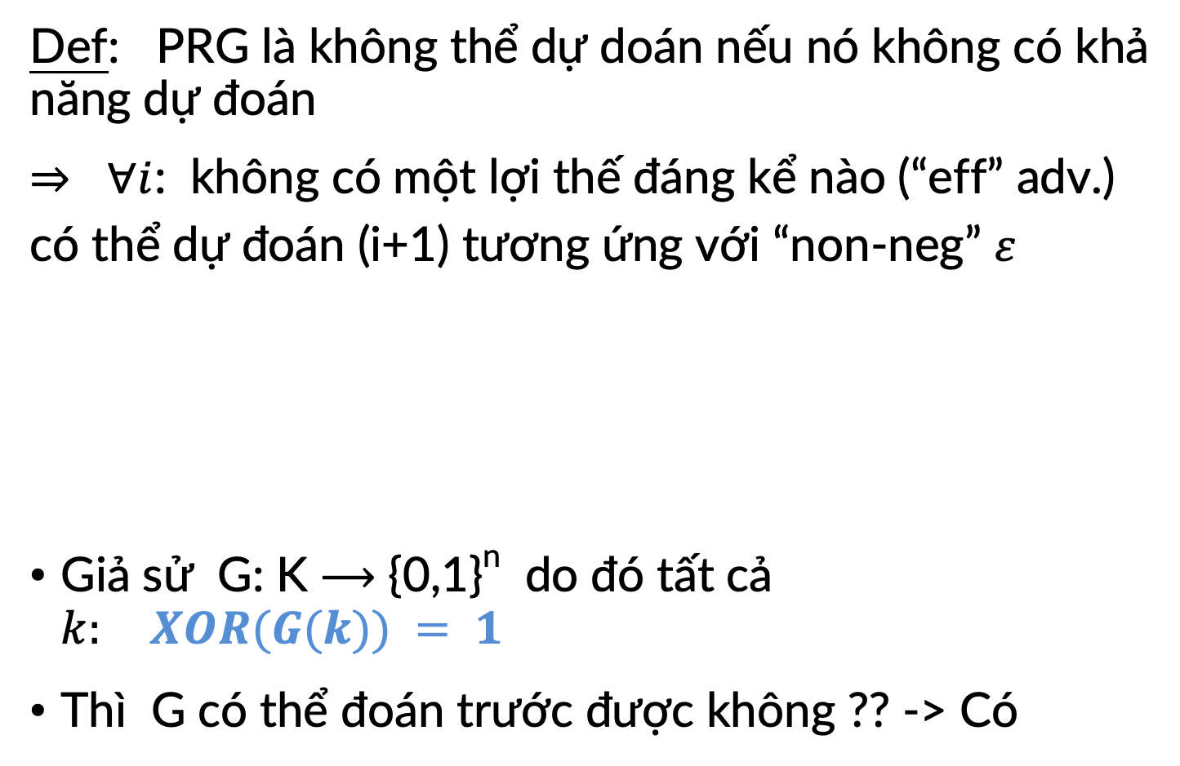

PRG không thể dự đoán (unpredictable)
Def: PRG là không thể dự doán nếu nó không có khả năng dự đoán
⇒ $∀i$: không có một lợi thế đáng kể nào (“eff” adv.) có thể dự đoán (i+1) tương ứng với “non-neg” $ε$
Giả sử G: K ⟶ {0,1}^{n} do đó tất cả $k: XOR(G(k)) = 1$
Thì G có thể đoán trước được không ?? -> Có
C
$$⨁$$
m
G(K)

Slide 19
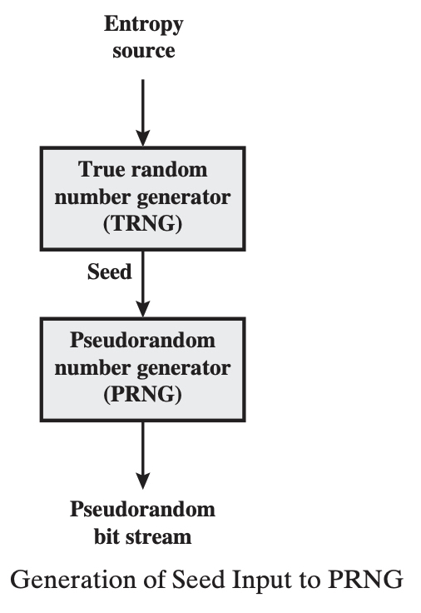
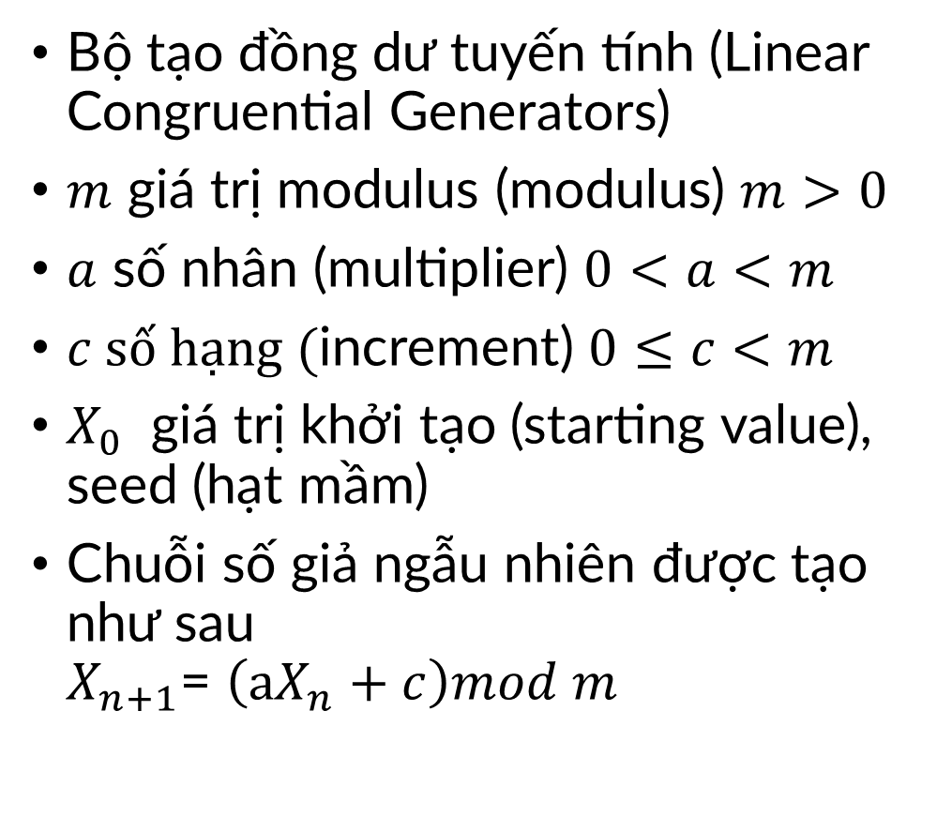
Chuỗi PRG yếu
Bộ tạo đồng dư tuyến tính (Linear Congruential Generators)
$m$ giá trị modulus (modulus) $m>0$
$a$ số nhân (multiplier) $0<a<m$
$c số hạng ($increment) $0≤c<m$
$X_{0}$ giá trị khởi tạo (starting value), seed (hạt mầm)
Chuỗi số giả ngẫu nhiên được tạo như sau $X_{n+1}$= $\left(aX_{n}+c\right)mod m$

Slide 20
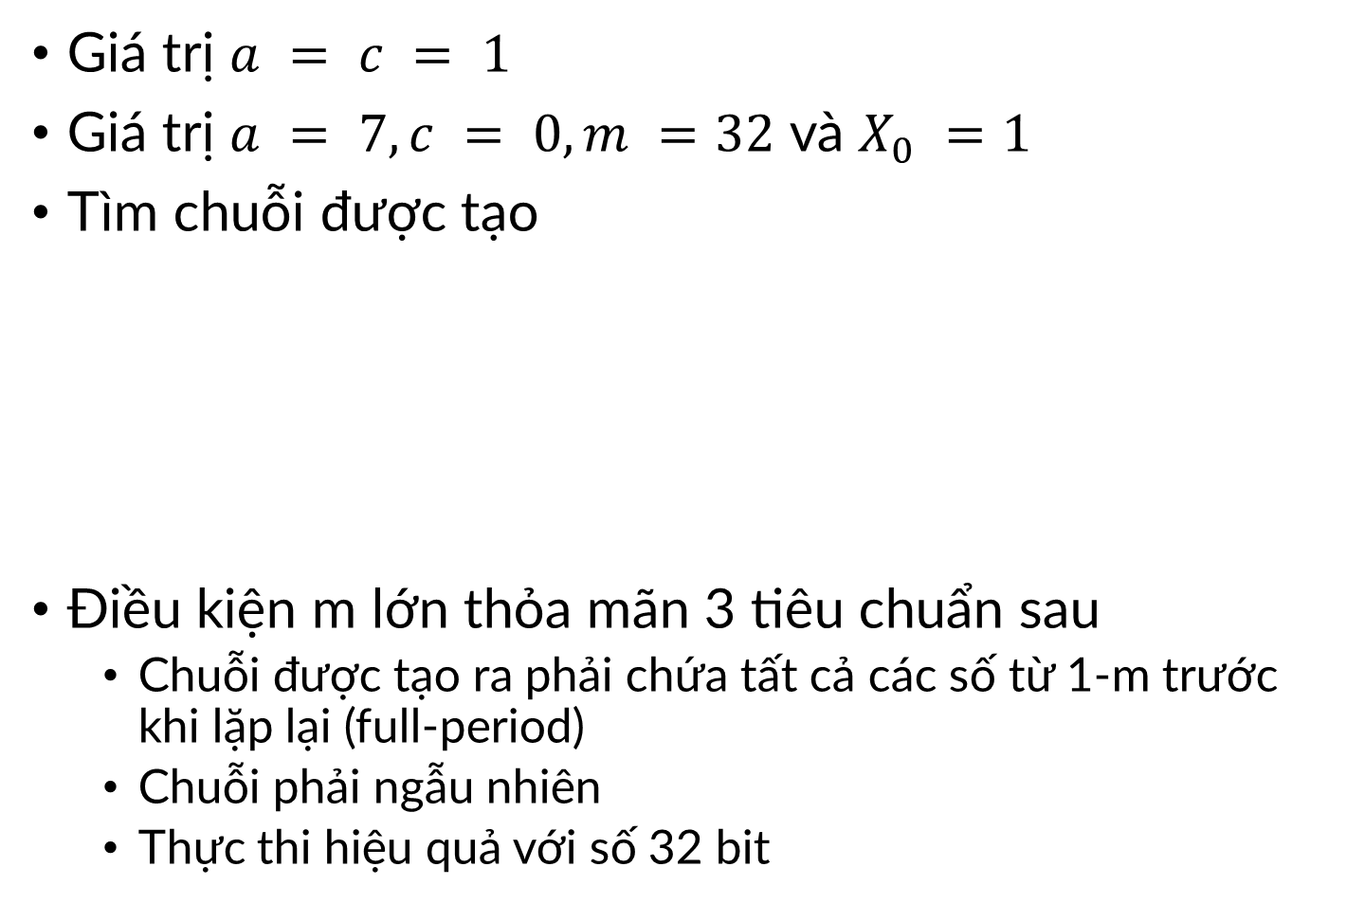
Ví dụ
Giá trị $a = c = 1$
Giá trị $a = 7, c = 0, m =32$ và $X_{0} =1$
Tìm chuỗi được tạo
Điều kiện m lớn thỏa mãn 3 tiêu chuẩn sau
Chuỗi được tạo ra phải chứa tất cả các số từ 1-m trước khi lặp lại (full-period)
Chuỗi phải ngẫu nhiên
Thực thi hiệu quả với số 32 bit
Đáp án:
Chuỗi {7,17,23,1,7,etc. } -> chỉ 4 giá trị được sử dụng chu kỳ là 4
Thay đổi a = 5 , chu kỳ tăng lên 8

Slide 21
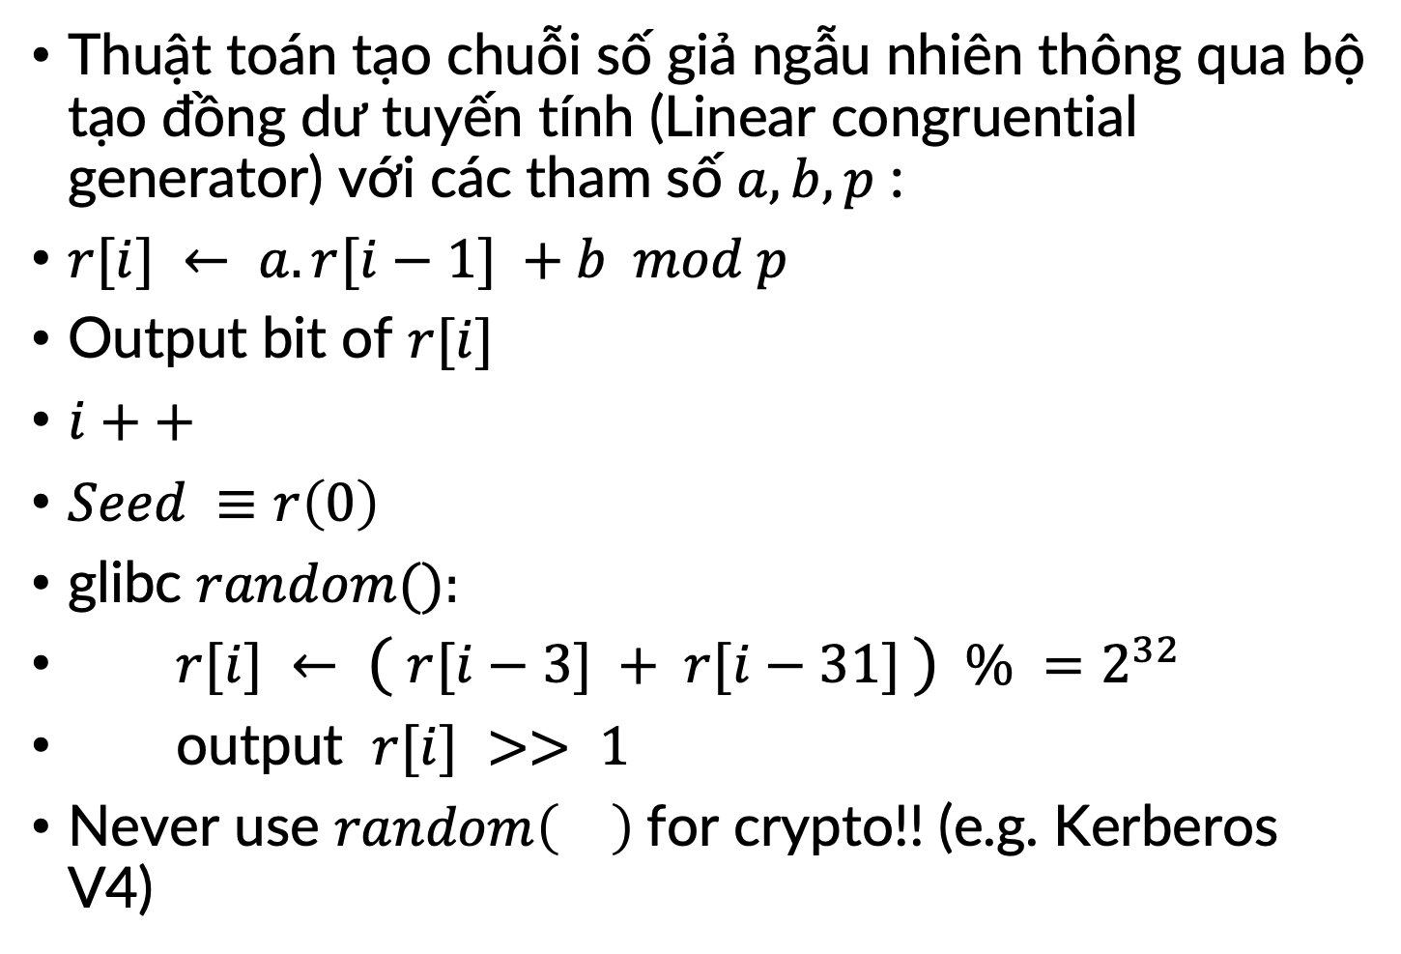
Chuỗi PRG yếu
Thuật toán tạo chuỗi số giả ngẫu nhiên thông qua bộ tạo đồng dư tuyến tính (Linear congruential generator) với các tham số $a,b,p$ :
$r[i] ← a.r[i−1] +b mod p$
Output bit of $r[i]$
$i++$
$Seed ≡r\left(0\right)$
glibc $random():$
$r[i] ← ( r[i−3] + r[i−31] ) \% =2^{32}$
output $r[i] >> 1$
Never use $random\left(\right)$for crypto!! (e.g. Kerberos V4)

Slide 22
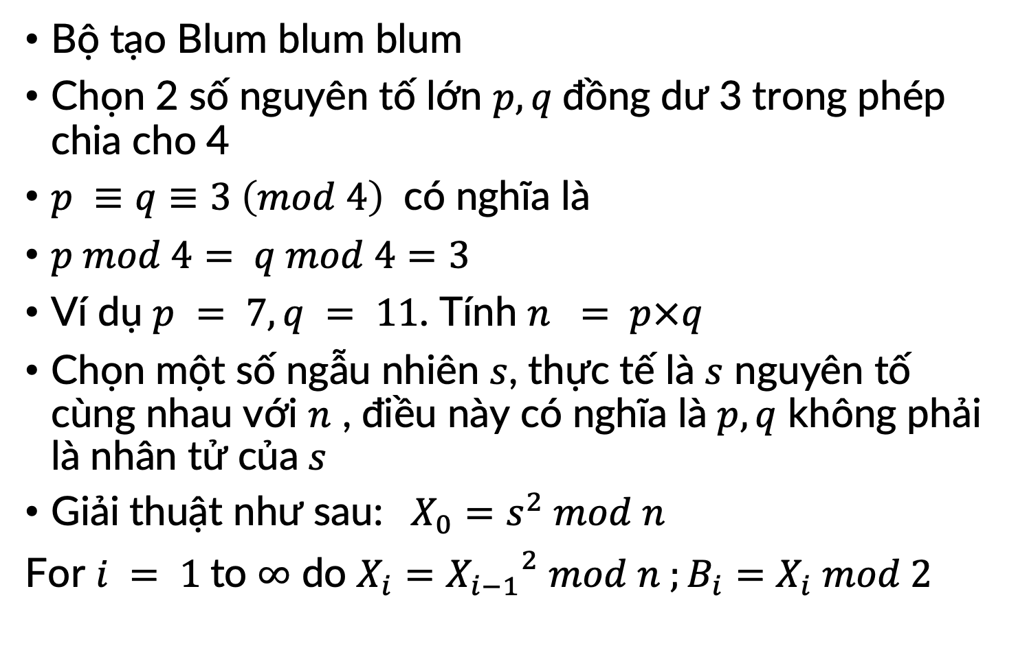
Chuỗi PRG yếu
Bộ tạo Blum blum blum
Chọn 2 số nguyên tố lớn $p,q$đồng dư 3 trong phép chia cho 4
$p ≡q≡3 \left(mod 4\right)$ có nghĩa là
$p mod 4= q mod 4=3$
Ví dụ $p = 7, q = 11$. Tính $n = p×q$
Chọn một số ngẫu nhiên $s$, thực tế là $s$ nguyên tố cùng nhau với $n$ , điều này có nghĩa là $p,q$ không phải là nhân tử của$s$
Giải thuật như sau: $X_{0}=s^{2} mod n$
For $i = 1$to $∞$ do $X_{i}={X_{i−1}}^{2} mod n ;B_{i}=X_{i} mod 2$

Slide 23
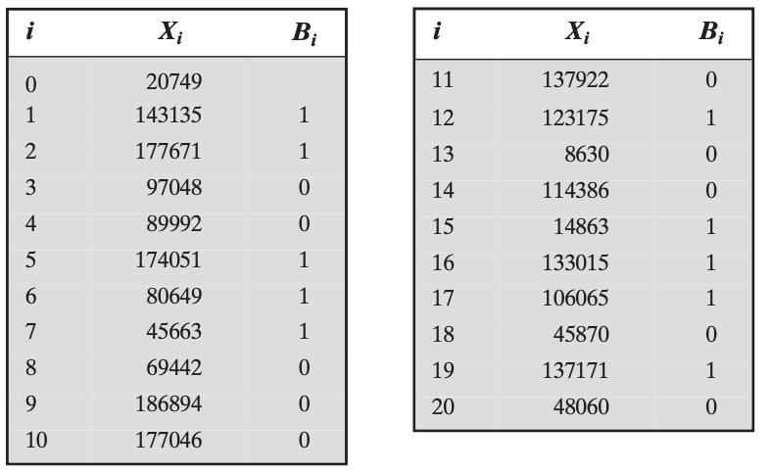
Bài tập
Cho n = 192649, tìm p , q , s và chuỗi số được tạo ra sau 20 vòng lặp, the seed s = 101355

Slide 24
Mật mã dòng
RC4
CSS
eStream family Salsa20, Sosemanuk, Gain 128 …
https://en.m.wikipedia.org/wiki/ESTREAM

Slide 25
RC4
RC4 là mật mã dòng phát triển từ năm 1987 bởi Ron Rivest (RSA Security).
RC4 được sử dụng trong chuẩn Secure Sockets Layer/Transport Layer Security (SSL/TLS) và được tùy biến cho các dịch vụ Web browsers và servers.
Được sử dụng trong giao thức Wired Equivalent Privacy (WEP) và giao thức truyền tin không dây WiFi Protected Access (WPA) là một phần của chuẩn 802.11 wireless LAN.

Slide 26
Thuật toán mã dòng RC4
Khoá có chiều dài tuỳ biến từ 1 đến 256 bytes (8 to 2048 bits) được sử dung để tạo một vector trạng thái S với các thành phần S[0], S[1], … , S[255].
S chứa hoán vị 8 – bit từ 0 đến 255.
Một byte k được tạo từ S bằng việc lựa chọn 1 trong 255 thực thể của S
Mỗi khi k được tạo ra thì các thực thể của S sẽ được hoán vị
Các bước thực hiện như sau
Initialization -> Initial Permutation of S -> Stream Generation

Slide 27
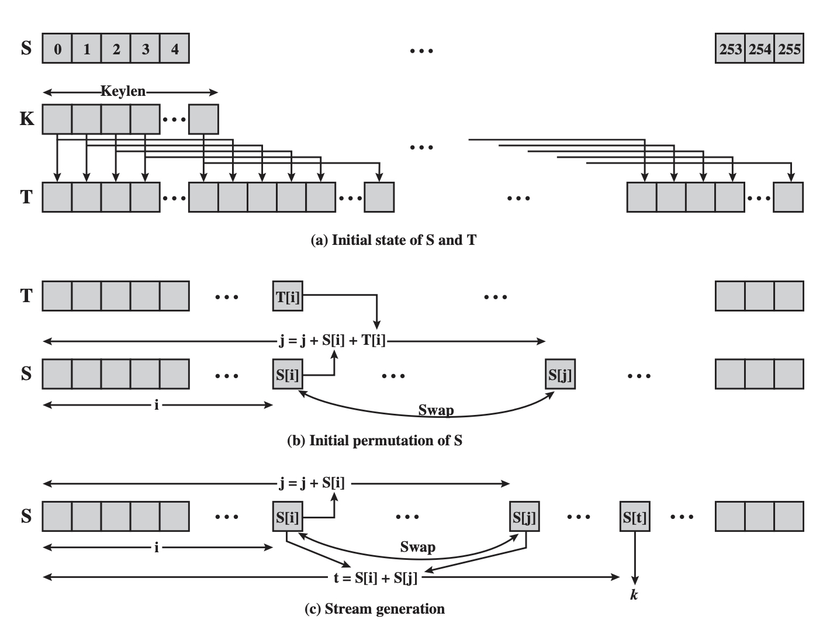
Thuật toán mã dòng RC4

Slide 28
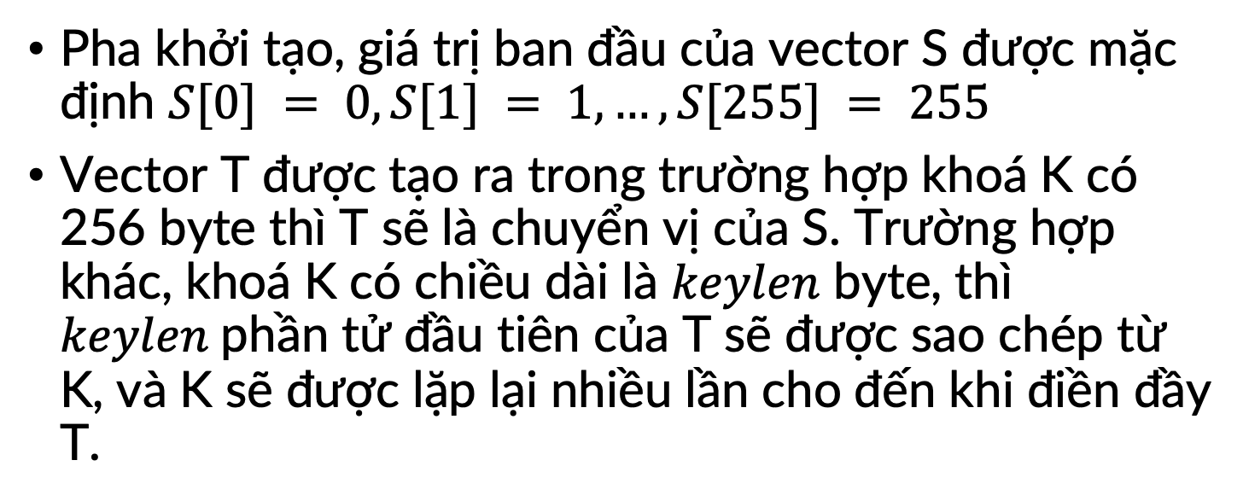
Thuật toán mã dòng RC4
Pha khởi tạo, giá trị ban đầu của vector S được mặc định $S[0] = 0, S[1] = 1, …, S[255] = 255$
Vector T được tạo ra trong trường hợp khoá K có 256 byte thì T sẽ là chuyển vị của S. Trường hợp khác, khoá K có chiều dài là $keylen$ byte, thì $keylen$phần tử đầu tiên của T sẽ được sao chép từ K, và K sẽ được lặp lại nhiều lần cho đến khi điền đầy T.
/* Initialization */
for i = 0 to 255 do
S[i] = i; T[i] = K[i mod keylen];

Slide 29
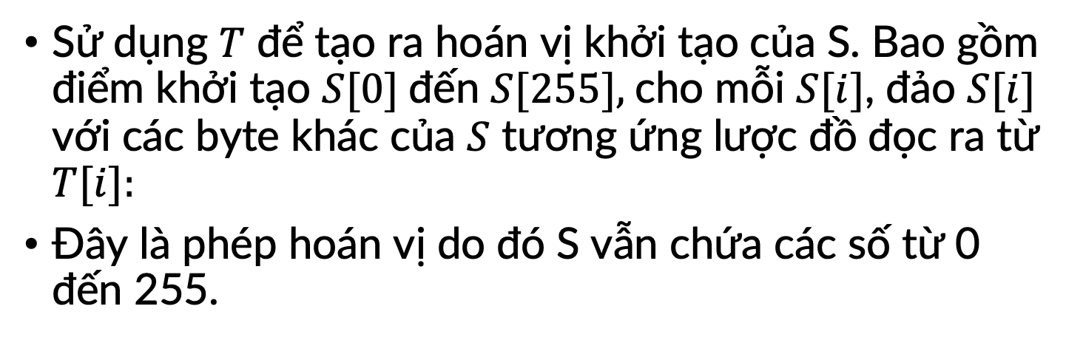
Thuật toán mã dòng RC4
Sử dụng $T$ để tạo ra hoán vị khởi tạo của S. Bao gồm điểm khởi tạo $S[0]$đến $S[255],$cho mỗi $S[i]$, đảo $S[i]$ với các byte khác của $S$ tương ứng lược đồ đọc ra từ $T[i]:$
Đây là phép hoán vị do đó S vẫn chứa các số từ 0 đến 255.
/* Initial Permutation of S */
j = 0; for i = 0 to 255 do
j = (j + S[i] + T[i]) mod 256;
Swap (S[i], S[j]);

Slide 30
Thuật toán mã dòng RC4
Stream Generation
Khi vector S được khởi tạo, khoá đầu vào không đủ dài để sử dụng. Stream generation tạo ra chu kỳ mà tất cả các phần tử của S[i], từng S[i], swapping S[i] và các byte khác trong S được viết lại bởi cấu trúc S hiện tại. Sau khi đạt được S[255], quá trình xử lý được tiếp tục và bắt đầu lại từ S[0]
Để mã hoá, toán tử XOR sẽ được dùng để tác động k và byte kế tiếp của bản rõ
/* Stream Generation */ i, j = 0; while (true)
i = (i + 1) mod 256; j = (j + S[i]) mod 256;
Swap (S[i], S[j]); t = (S[i] + S[j]) mod 256; k = S[t];

Slide 31
Bài tập
Cho K = [1,2,3,6] , biết vector S là một chuỗi byte được biểu diễn từ 0 đến 9
Tìm Chuỗi khóa được tạo ra bởi thuật toán RC4, biết chiều dài plaintext là 6

Slide 32
Bài tập
Mã hoá chuỗi thông tin sau sử dụng RC4
“Hanoi University of Science and Technology”

Slide 33
Câu hỏi về RC4
Giá trị chuỗi khoá của RC4 như thế nà sẽ làm cho S giữ nguyên sau quá trình khởi tạo hoán vị (Initial Permutation)? Nghĩa là, sau hoán vị ban đầu của S, các phần tử của S sẽ bằng các giá trị từ 0 đến 255 theo thứ tự tăng dần.
Cần bao nhiêu bit để lưu trữ giá trị trong ở trạng thái inital permutation ? (biến đếm i,j, và các byte trạng thái)
Bao nhiêu trạng thái khác nhau được tạo ra trong pha inital permuation ? Và nếu sử dụng một bộ đệm lưu trạng thái thì cần dung lượng là bao nhiêu bit?

Slide 34
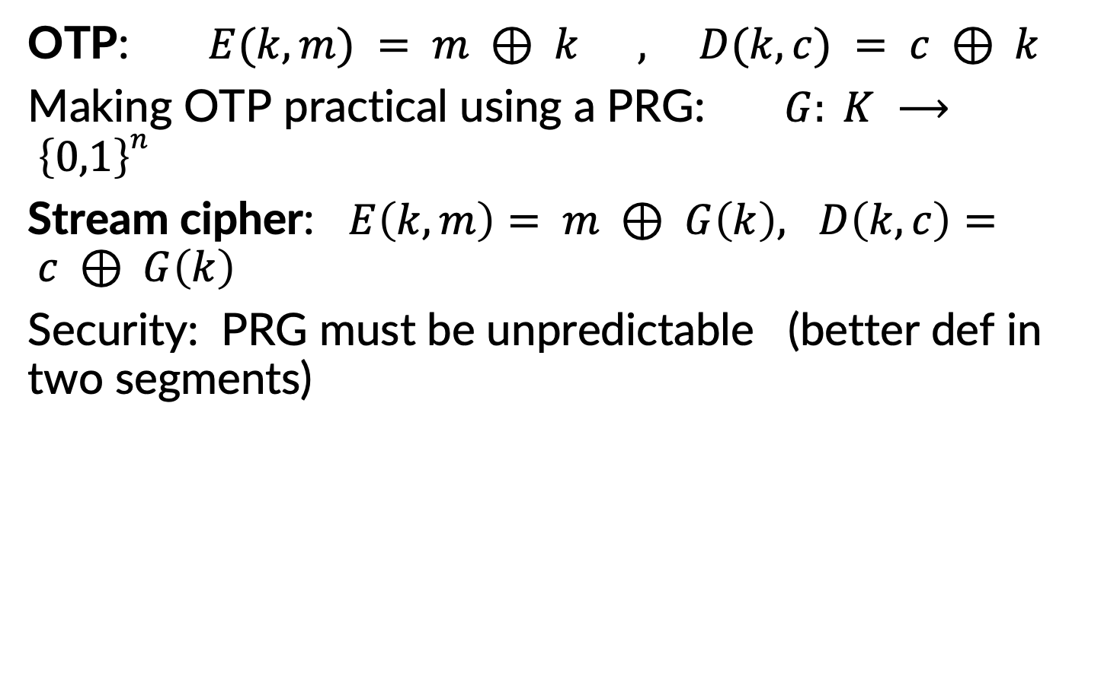
Review
OTP: $E(k,m) = m ⊕ k , D(k,c) = c ⊕ k$
Making OTP practical using a PRG: $G: K ⟶ \left\{0,1\right\}n$
Stream cipher: $E\left(k,m\right)= m ⊕ G\left(k\right), D\left(k,c\right)= c ⊕ G\left(k\right)$
Security: PRG must be unpredictable (better def in two segments)

Slide 35
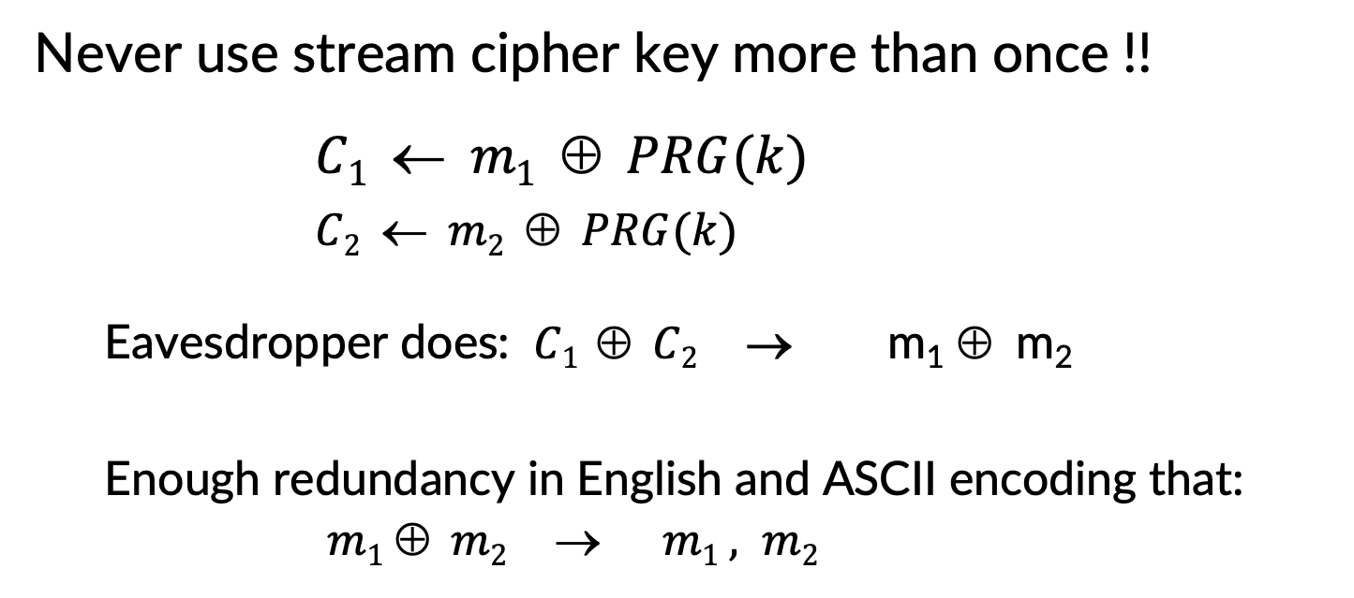
Attack 1: two time pad is insecure !!
Never use stream cipher key more than once !!
$C1  m1  PRG(k)$
$C2  m2  PRG(k)$
Eavesdropper does: $C1  C2$→ m₁ ⊕ m₂
Enough redundancy in English and ASCII encoding that:
$m1  m2  m1 , m2$

Slide 36






Các ví dụ thực tế
Project Venona
MS-PPTP (windows NT):
$$K=(K_{c→s},K_{s→c})$$
S₁
$$k$$
m₁
$$k$$
m₂
S₂
m₃
S₃
$$[m1||m2||m3]⨁G(k)$$
$$[S1||S2||S3]⨁G(k)$$
Need different keys for $C⟶S$and $S⟶C$
Notes:
Venona: soviet messages sent from 1941 to 1946, decrypted about 3000 messages.

Slide 37
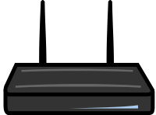
Real world examples
802.11b WEP:
Length of IV: 24 bits
Repeated IV after 2²⁴ ≈ 16M frames
On some 802.11 cards: IV resets to 0 after power cycle
m
CRC(m)
k
PRG( IV ll k )
k
IV
ciphetext

Slide 38
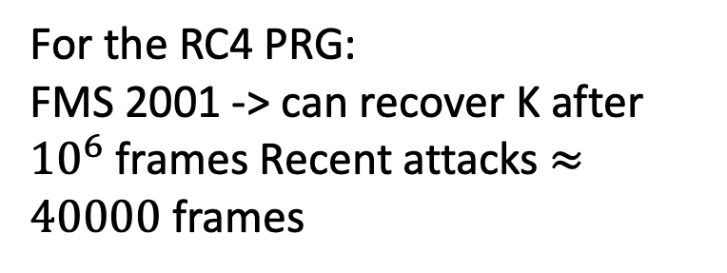
Avoid related keys
802.11b WEP:
key for frame #1: (1 ll k)
key for frame #2: (2 ll k)
m
CRC(m)
k
PRG( IV ll k )
k
IV
ciphetext
For the RC4 PRG:
FMS 2001 -> can recover K after ${10}^{6}$ frames Recent attacks $≈40000$ frames
24 bits
104 bits
⋮

Slide 39
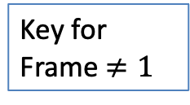
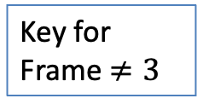

Cấu trúc tốt hơn
k
PRG
k
Key for
Frame $≠1$
Key for
Frame $≠2$
Key for
Frame $≠3$
…..
⇒ now each frame has a pseudorandom key
better solution: use stronger encryption method (as in WPA2)

Slide 40
Mã hoá ổ cứng (một ví dụ khác)
1
To : Bob
…….
…….
…….
…….
Enc. Disk
To : Bob
Only change
Later
2
To : Eve
…….
…….
…….
…….
Enc. Disk
To : Eve

Slide 41
Two time pad: summary
Never use stream cipher key more than once !!
Network traffic: negotiate new key for every session (e.g. TLS)
Disk encryption: typically do not use a stream cipher

Slide 42
Attack 2: no integrity (OTP is malleable)
Modifications to ciphertext are undetected and have predictable impact on plaintext
enc ( ⊕k )
m
m⊕k
⊕
p
dec ( ⊕k )
m⊕p
(m⊕k)⊕p

Slide 43
Attack 2: no integrity (OTP is malleable)
Modifications to ciphertext are undetected and have predictable impact on plaintext
enc ( ⊕k )
From: Bob
From: Bob
⊕
⋯
dec ( ⊕k )
From: Eve
From: Eve
Bob
42 6F 62
Eve
45 76 65
Bob ⊕ Eve
07 19 07
07 19 07
Notes:
Bob: 42 6F 62 , Eve: 45 76 65 , Bob ⊕ Eve: 07 19 07

Slide 44
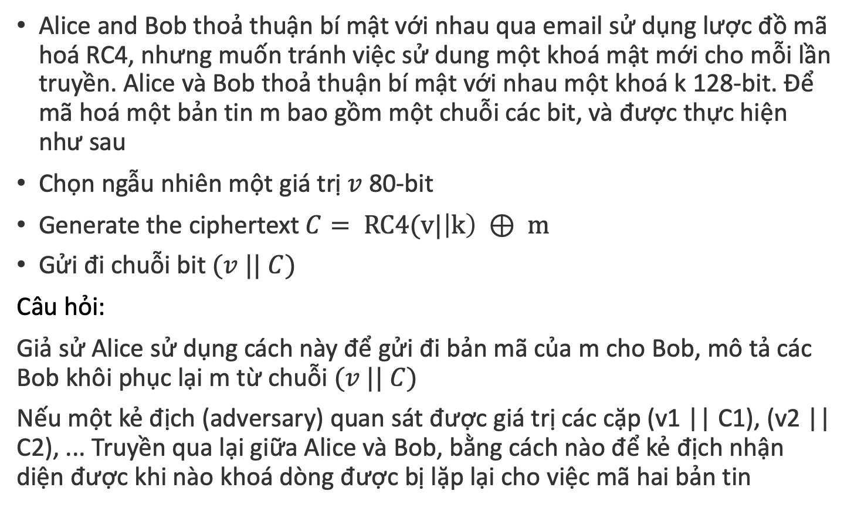
Câu hỏi về RC4
-
Alice and Bob thoả thuận bí mật với nhau qua email sử dụng lược đồ mã hoá RC4, nhưng muốn tránh việc sử dung một khoá mật mới cho mỗi lần truyền. Alice và Bob thoả thuận bí mật với nhau một khoá k 128-bit. Để mã hoá một bản tin m bao gồm một chuỗi các bit, và được thực hiện như sau
Chọn ngẫu nhiên một giá trị $v$80-bit
Generate the ciphertext$C= RC4(v|\left|k\right) ⊕ m$
Gửi đi chuỗi bit $(v || C)$
Câu hỏi:
Giả sử Alice sử dụng cách này để gửi đi bản mã của m cho Bob, mô tả các Bob khôi phục lại m từ chuỗi $(v || C)$
Nếu một kẻ địch (adversary) quan sát được giá trị các cặp (v1 || C1), (v2 || C2), ... Truyền qua lại giữa Alice và Bob, bằng cách nào để kẻ địch nhận diện được khi nào khoá dòng được bị lặp lại cho việc mã hai bản tin

Slide 45
Câu hỏi về RC4
Sấp xỉ khoảng bao nhiêu tin nhắn Alice có thể gửi đi được trước khi khoá dòng bị lặp lại? Số lượng bản tin có thể được mã hoá an toàn bởi k

Slide 46
Bài toán ngày sinh (The birthday paradox)
Let r₁, …, r_{n} ∈ U be indep. identically distributed random vars.
Thm: when n= 1.2 × |U|^{1/2} then Pr[ ∃i≠j: r_{i} = r_{j} ] ≥ ½
Example: Let U = {0,1}¹²⁸
Sau khi lấy mẫu khoảng 2⁶⁴ bản tin ngẫu nhiên từ U, sẽ có một vài 2 cặp mẫu sẽ gần như tương tự nhau
notation: |U| is the size of U

Slide 47
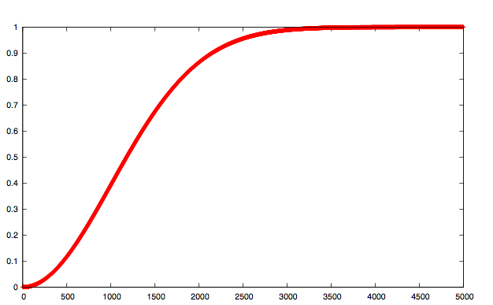
|U|=10⁶
collision probability
# samples n

